Slide 1
TSRI HF-001 TEST PLAN 說明
此版文件內容可任意刪除或增列
請勿將機密內容附加於此TEST PLAN
請詳加敘述測試內容,將會影響系統架設與測試儀器之安排
若有特殊需求請先行聯絡設備工程師確認可行性

Slide 2
Example 1:
元件： RF_MOSFET
形式： 6” wafer
測試項目：量測I-V , DC 探針
元件尺寸描述與數量：
如上表,總共8個元件要量
元件偏壓條件：如上表
To be measured

Slide 3
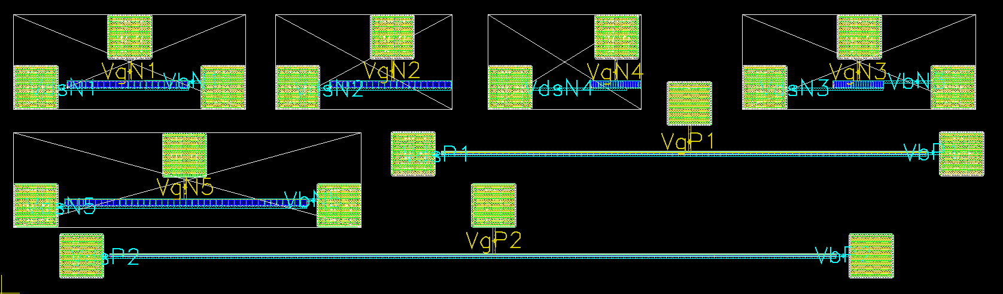
Example 2:
G
G
D/S
B
D/S/B
元件： MOSFET
形式： 破片*1 (3mm x 5mm)
測試項目：量測C-V , DC 探針
元件尺寸描述與數量：元件尺寸200um*300um，Lg=100、200、200nm，fin width=150、200、300,總共7個元件要量
元件偏壓條件：Vg= -1V~1V，S和D短路接到B
頻率：1kHz、10kHz、100kHz、1MHz

